Slide 1
Остров
сокровищ
Данилова Мария Евгеньевна
МБОУ «СОШ №19» г. Чебоксары

Slide 2
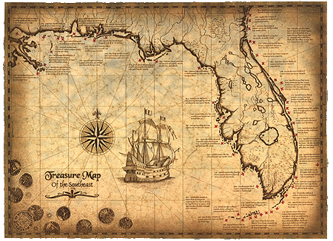
Тур 1
«Вперед
приключениям!»

Slide 3
то
прямые
соответственные
равны,
двух
секущей
прямых
Если
углы
параллельны
при
пересечении
Если при пересечении двух прямых секущей соответственные углы равны, то прямые параллельны.

Slide 4
Через
данной
паралле-льная
не
проходит
точку,
прямой,
данной
на
одна
только
прямая,
лежащую
Аксиома параллельных прямых:
Через точку, не лежащую на данной прямой, проходит только одна прямая, параллельная данной.

Slide 5
Тур 2
«Первые трудности»

Slide 6
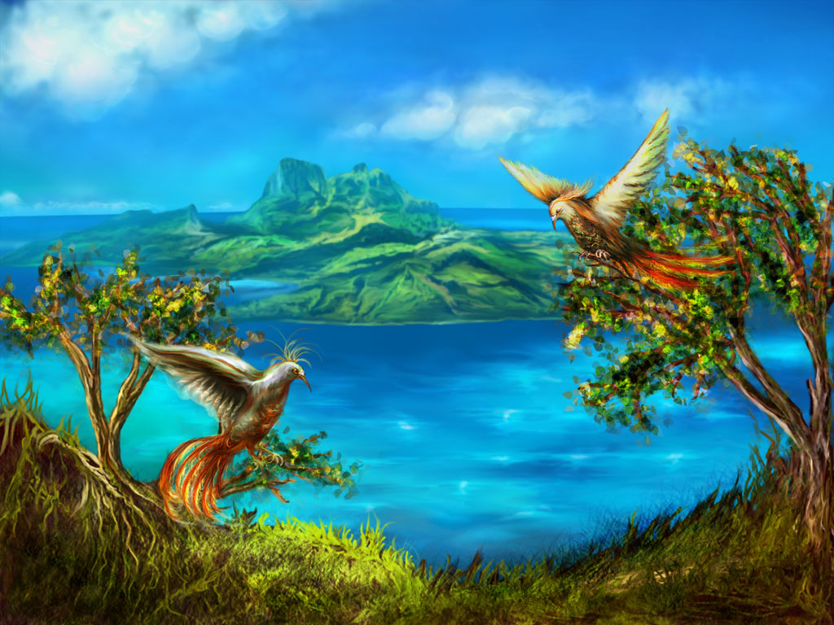
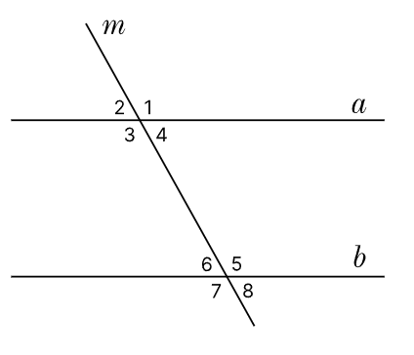
4 и 8 -
3 и 5 -
2 и 4 -

Slide 7
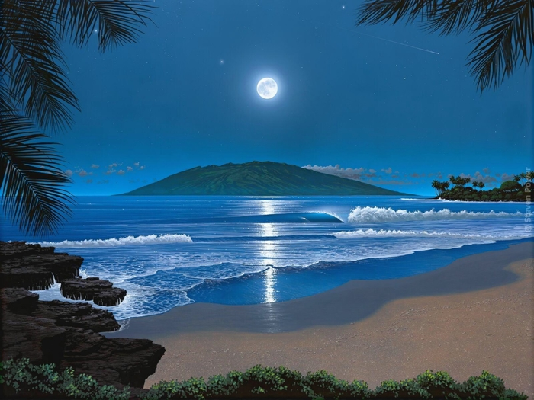
На рисунке $∠1$=147﻿$°$. Какой должна быть градусная мера ∠5﻿, чтобы прямые ﻿a﻿ и ﻿b﻿ были параллельны?

Slide 8
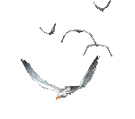
На рисунке $∠3$=144﻿$°$. Какой должна быть градусная мера ∠6﻿, чтобы прямые ﻿a﻿ и ﻿b﻿ были параллельны?

Slide 9
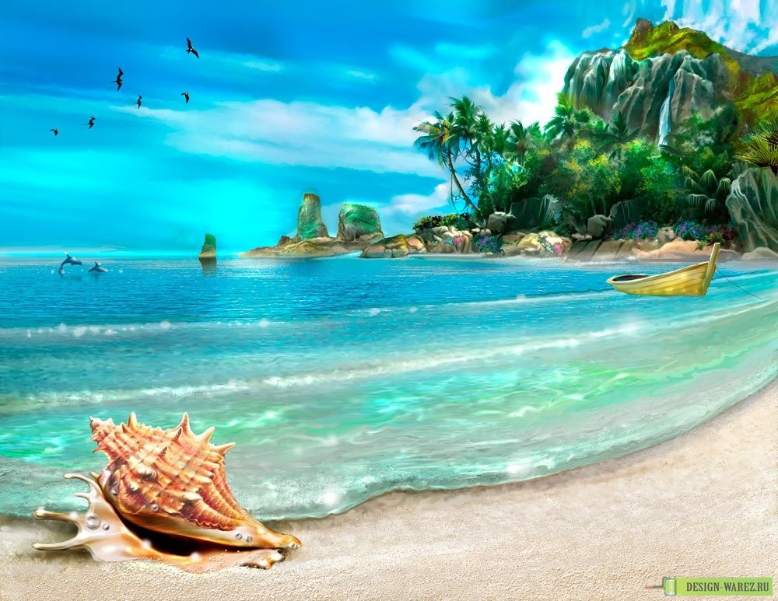
На рисунке $∠3$=147﻿$°$. Какой должна быть градусная мера ∠5﻿, чтобы прямые ﻿a﻿ и ﻿b﻿ были параллельны?

Slide 10
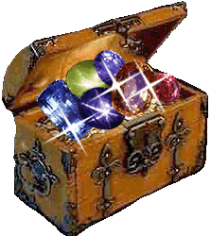
На рисунке прямые ﻿a﻿ и ﻿b﻿ параллельны и $∠1$=136﻿$°$.
Найдите $∠6$

Slide 11
4 и 8 -
соответственные
3 и 5 -
накрест лежащ.
2 и 4 -
вертикальные

Slide 12
На рисунке $∠1$=147﻿$°$. Какой должна быть градусная мера ∠5﻿, чтобы прямые ﻿a﻿ и ﻿b﻿ были параллельны?
$∠5$=147﻿$°$

Slide 13
На рисунке $∠3$=144﻿$°$. Какой должна быть градусная мера ∠6﻿, чтобы прямые ﻿a﻿ и ﻿b﻿ были параллельны?
$∠6$=36﻿$°$

Slide 14
На рисунке $∠3$=147﻿$°$. Какой должна быть градусная мера ∠5﻿, чтобы прямые ﻿a﻿ и ﻿b﻿ были параллельны?
$∠5$=147﻿$°$

Slide 15
На рисунке прямые ﻿a﻿ и ﻿b﻿ параллельны и $∠1$=136﻿$°$.
Найдите $∠6$
$∠6$=44﻿$°$

Slide 16
Тур 3
«Всё дальше
и дальше..»

Slide 18
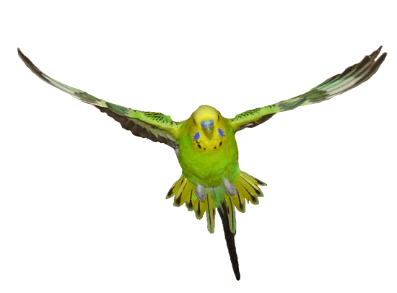
Тур 4
Параллельные прямые
Смежные углы
Треугольник
Секущая

Slide 19
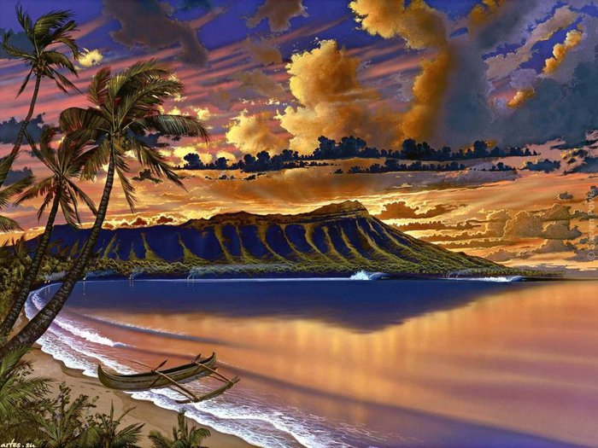
Тур 5
«Прикоснись
к открытию»

Slide 20
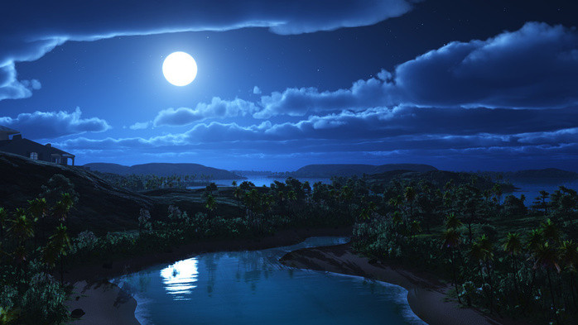
На рисунке прямые ﻿a﻿ и ﻿b﻿ параллельны и $∠1$=147﻿$°$.
Чему равны все остальные углы?
$$∠1\text{=147﻿}°$$
$∠5$=
$∠$2=
$∠6$=
$∠3$=
$∠7$=
$∠4$=
$∠8$=

Slide 21
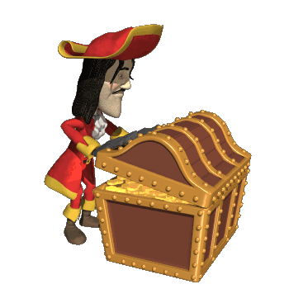
На рисунке прямые ﻿a﻿ и ﻿b﻿ параллельны. Найди градусные меры ﻿∠5﻿ и ﻿∠4﻿, если ∠5−∠4=34$°$
﻿
$∠4$=
$∠5$=

Slide 22
На рисунке прямые ﻿a﻿ и ﻿b﻿ параллельны. Найди градусные меры ﻿∠3﻿ и ﻿∠6﻿, если ∠3:∠6=7:5
﻿
$∠3$=
$∠6$=

Slide 23
На рисунке прямые ﻿a﻿ и ﻿b﻿ параллельны и $∠1$=147﻿$°$.
Чему равны все остальные углы?
$$∠1\text{=147﻿}°$$
$∠5$=147$°$
$∠$2=33$°$
$∠6$=33$°$
$∠3$=$\text{147﻿}°$
$∠7$=147$°$
$∠4$=33$°$
$∠8$=33$°$

Slide 24
На рисунке прямые ﻿a﻿ и ﻿b﻿ параллельны. Найди градусные меры ﻿∠5﻿ и ﻿∠4﻿, если ∠5−∠4=34$°$
﻿
$∠4$=73$°$
$∠5$=107$°$

Slide 25
На рисунке прямые ﻿a﻿ и ﻿b﻿ параллельны. Найди градусные меры ﻿∠3﻿ и ﻿∠6﻿, если ∠3:∠6=7:5
﻿
$∠3$=105$°$
$∠6$=75$°$

Slide 26
Тур 6
«Блиц-тур»

Slide 27
При пересечении двух прямых ﻿a﻿ и ﻿b﻿ секущей ﻿k﻿ образовалось два равных накрест лежащих угла. Можно ли утверждать, что прямые ﻿a﻿ и ﻿b﻿ параллельны?
ДА

Slide 28
Дан треугольник ﻿PQR﻿. Сколько прямых, параллельных стороне ﻿ PR﻿, ﻿можно провести через точку ﻿Q﻿?
ОДНУ

Slide 29
Сумма двух накрест лежащих углов при двух параллельных прямых равна ﻿170﻿. Найди градусную меру этих углов.
85 и 85

Slide 30
Даны прямая ﻿k﻿ и точка ﻿P﻿, не лежащая на этой прямой. Через точку ﻿P﻿ провели ﻿4﻿ различные прямые. Сколько из них точно будут пересекать прямую ﻿k﻿?
3

Slide 31
Подведение
итогов

